Slide 1
PREZENTACJĘ OPRACOWAŁA: ELŻBIETA MROWIEC

Slide 2
MARZANNA - POŻEGNANIE ZIMY.

Slide 3
PIERWSZE WIOSENNE KWIATY:

Slide 4
RANNIKI ZIMOWE

Slide 5
PRZEBIŚNIEGI

Slide 6
KROKUSY

Slide 7
DOLINA CHOCHOŁOWSKA

Slide 8
ŻONKILE

Slide 9
ZAWILCE

Slide 10
WIOSENNE PĄKI NA DRZEWACH

Slide 11
PTAKI, KTÓRE PRZYLATUJĄ DO POLSKI NA WIOSNĘ:

Slide 12
BOCIAN

Slide 13
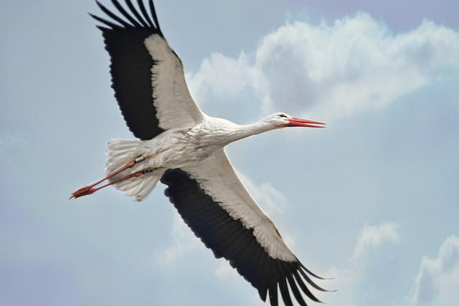

Slide 15
JASKÓŁKA

Slide 16
JERZYK

Slide 17
WILGA

Slide 18
SKOWRONEK

Slide 19
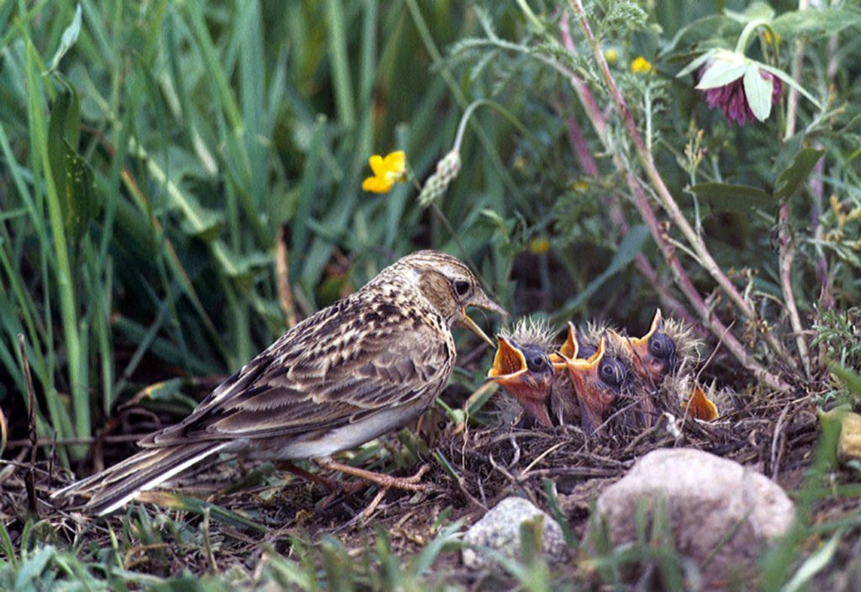

Slide 20
ŻURAW

Slide 22
DUDEK

Slide 23
BUDKA LĘGOWA

Slide 24
ZWIERZĘTA, KTÓRE BUDZĄ SIĘ Z ZIMOWEGO SNU:

Slide 25
NIEDŹWIEDŹ BRUNATNY

Slide 26
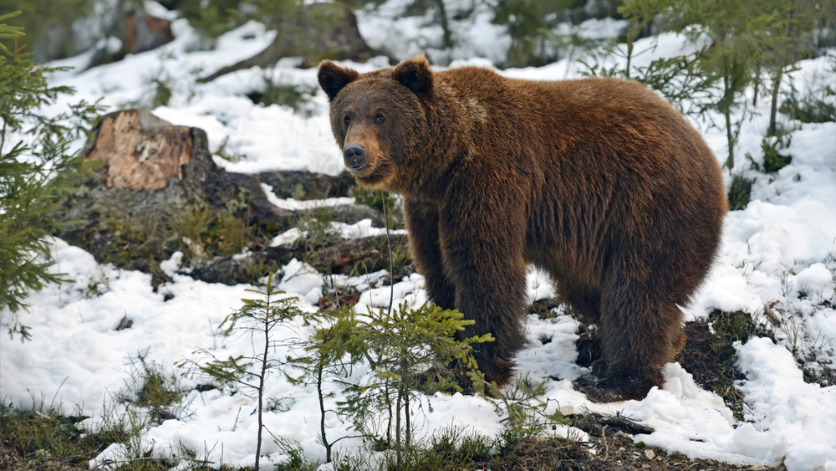

Slide 27
GAWRA

Slide 28
BORSUK

Slide 29
JEŻ

Slide 30
ŚWISTAK TATRZAŃSKI

Slide 32
ŻABA

Slide 33
DZIĘKUJĘ ZA UWAGĘ
PREZENTACJĘ OPRACOWAŁA: ELŻBIETA MROWIEC

